Slide 1

Schéma Régional de
Coopération Intercommunale
Rendu d’avis

Slide 2
Schéma Régional de Coopération Intercommunale
Sommaire
Le Projet du Préfet d’Ile de France
Notre avis sur ce projet pour les Yvelines
Conclusion
Nos propositions
Rendu d’Avis sur le Schéma Régional de Coopération Intercommunale

Slide 3
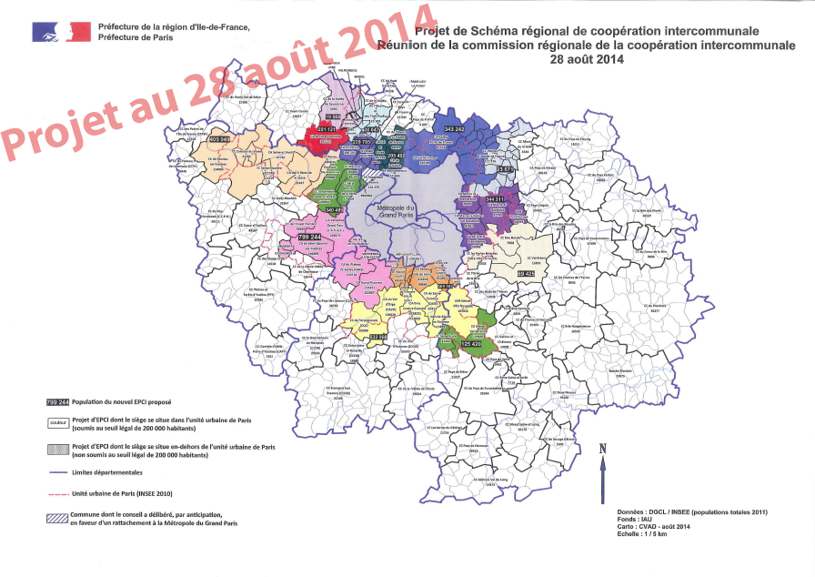
Le projet présenté par le préfet d’Ile de France
Le Projet du Préfet d’Ile de France

Slide 4



Le projet présenté par le préfet d’Ile de France
Objectifs
Critères
Equilibre
Pertinence
Convergence
Géographique
Economique
Logistique
Sociologique
Les pôles de développement
Les dynamiques de projets
La vision de l’état
Carte
Est de Seine Aval 340 000 habitants
Seine Aval 405 000 habitants
Sud Yvelines 800 000 habitants
L’espace Rural
Le Projet du Préfet d’Ile de France

Slide 5
Méthode Appliquée
Concertation
  Concertation informelle conduite par les Préfets de département
  CRCI
Calendrier
  Août à début décembre 2014 : consultation des communes et EPCI concernés
  Avant le 28 février 2015 : adoption par la Commission régionale, puis arrêté du schéma régional de coopération intercommunale par le préfet de la région d’Ile-de-France
  Avant le 1er juillet 2015 : arrêtés de projets de création, fusion et modification de périmètres d’EPCI à fiscalité propre par les préfets de départements de grande couronne
  Au 1er janvier 2016, arrêtés de création des nouveaux EPCI à fiscalité propre
Le Projet du Préfet d’Ile de France

Slide 6
Avis sur le projet pour les
Yvelines
Notre Perception de ce Projet pour les Yvelines

Slide 7

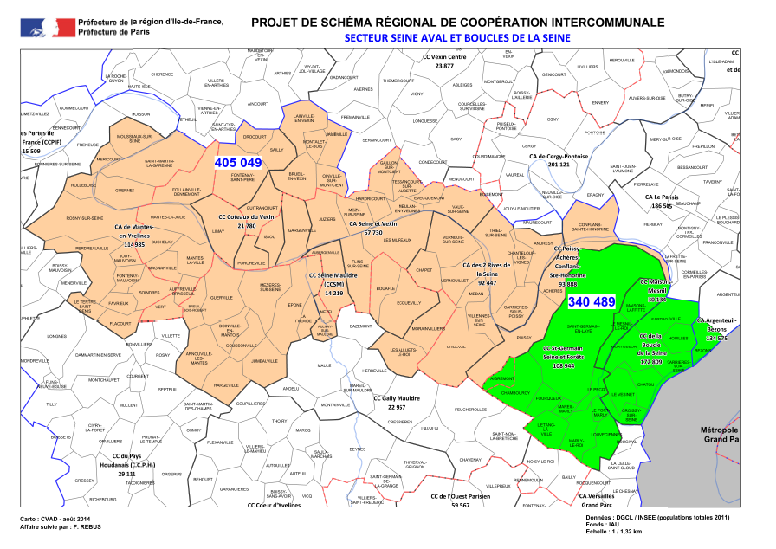
Est de Seine Aval 340 000 habitants
Est Seine Aval Notre Avis

Slide 8
L’EPCI « Est Seine Aval » serait composé de la fusion de
La CCSF, Communauté de Communes Seine et Forêts. 105397 Habitants.
Saint germain en Laye
Aigremont
Chambourcy
L’étang la Ville
Fourqueux
Louveciennes
Le Pecq
Le Port Marly
Marly le Roi
La CCBS, Communauté de Communes des Boucles de Seine 172586 Habitants.
Marly le Roi
Carrières-sur-Seine
Chatou
Croissy-sur-Seine
Houilles
Montesson
Sartrouville
Le Vésinet
Marly le Roi
La CCMM, Communauté de communes Maisons-Mesnil 29533 habitants.
Le Mesnil le Roi
Maison Laffitte
La commune de Bezons, actuellement membre de la CA Argenteuil Bezons, compte tenu de la délibération du conseil municipal d’Argenteuil de rejoindre la Métropole. 28330 Habitants.
Bezons
340 000 Habitants
Est Seine Aval Notre Avis

Slide 9
L’EPCI « Est Seine Aval »
Cadre de vie.
Une population assez homogène plutôt aisée (à l’exception de Sartrouville)
Bon niveau d’équipements
Tourné vers Paris La Défense.
Possibilités touristiques
La future intercommunalité dispose de très peu de foncier (à l’exception de Montesson)
Des clivages politiques
Transports en commun saturés
Réseau routier saturé
Regroupement de communes à vocation résidentielle essentiellement, ne facilitant pas le développement économique.
Est Seine Aval Notre Avis

Slide 10
L’EPCI « Est Seine Aval »
La proposition du préfet semble réaliste et sera l’opportunité pour tous de surmonter les divergences locales.
Est Seine Aval Notre Avis

Slide 11
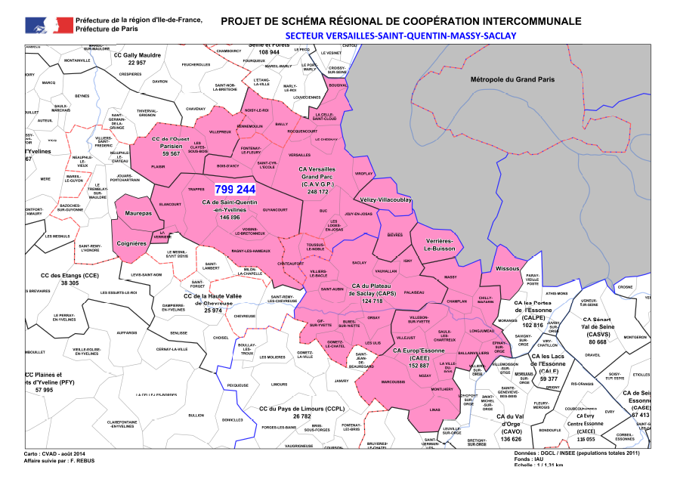
Sud Yvelines 800 000 habitants
Sud Yvelines Notre Avis

Slide 12
L’EPCI « Sud Yvelines » serait composé de la fusion de
CASQY, Communauté d’agglomération Saint Quentin en Yvelines, 146896 Habitants.
Elancourt
Guyancourt
Magny-les-Hameaux
Montigny-le-Bretonneux
Trappes
La Verrières
Voisins-le-Bretonneux.
La VGP, Communauté d’agglomération Versailles Grand Parc 248172 Habitants.
Bailly
Bièvres
Bois-d’Arcy
Bougival
Buc
Châteaufort
Fontenay-le-Fleury,
Jouy-en-Josas
La Celle-Saint-Cloud
Le Chesnay
Les loges-en-Josas
Noisy-le-Roi
Rennemoulin
Rocquencourt
Saint Cyr l’Ecole
Toussus-le-Noble
Versailles
Viroflay
La CAEE, Communauté d’agglomération Est Essonne 152887 Habitants.
Le Mesnil le Roi
Maison Laffitte
Ballainvilliers
Champlan
Chilly-Mazarin
Epinay-sur-Orge
La-Ville-du-Bois
Linas
Longjumeau
Marcoussis
Massy
Monthléry
Nozay
Saulx-les-Chartreux
Villebon-sur-yvette
Villejust
La CAPS Communauté d’agglomération Plateau de Saclay, 124718 Habitants.
Bezons
Bures-sur-Yvette
Gif-sur-Yvette
Gometz-la-Ville
Igny
Orsay
Palaiseau
Saclay
Saint-Aubin
Vauhallan
Villiers-le-Bâcle
Les Ulis
La CCOP Communauté de Communes , 59567 Habitants
Plaisir
Villepreux
Les Clayes Sous Bois
800 000 Habitants
Sud Yvelines Notre Avis

Slide 13
L’EPCI « Sud Yvelines »
Très fort poids économique et universitaire
Complémentarité avec les autres Communautés d’Agglomération voisines.
Permettra d’avoir une seule communauté d’agglomération titulaire de la nouvelle compétence « GEMAPI »
Structure qui crée un gros déséquilibre en termes économique et universitaire.
A cheval sur deux départements ce qui engendre des problèmes de gouvernance.
Sud Yvelines Notre Avis

Slide 14
L’EPCI « Sud Yvelines »
Même si la proposition du Préfet peut avoir du sens à long terme, elle n’apparaît pas comme un scénario accessible à court terme et encore moins au 1er janvier 2016.
Le scénario d’extension du contour des deux CA des Yvelines (CASQY étendue, VGP) reste le plus réaliste.
Sud Yvelines Notre Avis

Slide 15
SEINE AVAL 405 000 habitants
Notre Perception de ce Projet pour les Yvelines

Slide 16
L’EPCI « Seine Aval » serait composé de la fusion de
La PAC, Communauté d’agglomération Poissy Achères Conflans, 92850 Habitants.
Poissy
Achères
Conflans
La CA2RS, Communauté d’agglomération des 2 Rives de Seine 90800 Habitants.
Andrésy
Carrières sous Poissy
Chanteloup les Vignes
Chapet
Les Alluets-le-Roi
Médan
Morainvilliers
Orgeval
Triel-sur-Seine
Verneuil-sur-Seine
Vernouillet
Villennes-sur-Seine
La CASV, Communauté d’agglomération Seine et Vexin 67957 Habitants.
Bouafle
Brueil en Vexin
Ecquevilly
Evecquemont
Flins-sur-Seine
Gaillon-sur-Montcient
Hardricourt, Jambville
Juziers
Lainville-en-Vexin
Les Mureaux, Meulan-en-Yvelines
Mezy-sur-Seine
Montalet-le-Bois
Oinville-sur-Montcient
Tessancourt-sur-Aubette
Vaux-sur-Seine
La CCSM Communauté de Communes Seine Mauldres, 14093 Habitants.
Aubergenville
Aulnay-sur-Mauldre
Nezel.
La CCCV Communauté de Communes Coteaux du Vexin , 21494 Habitants
Limay
Issou
Guitrancourt
La CAMY Communauté d’agglomération Mantes Yvelines 113709 Habitants
Arnouville les Mantes
Auffreville Brasseuil
Breuil-bois-Robert
Buchelay
Drocourt
Follainville-Dennemont
Guerville
Hargeville
Magnanville
La Falaise
Le Tertre-Saint-Denis
Mézières-sur-Seine
Perdreauville
Soindres
Vert
Fontenay-Mauvoisin
Gargenville
Saint-Martin-la-Garenne
Mantes-la-Jolie
Mantes-la-Ville
Méricourt
Mousseaux-sur-Seine
Porcheville
Rolleboise
Rosny-sur-Seine
Sailly
Boinville-en-Mantois
Epône
Favrieux
Flacourt
Goussonville
Jouy-Mauvoisin
Jumeauville
Fontenay-Saint-Père
Guernes.
405 000 Habitants
Notre Perception de ce Projet pour les Yvelines

Slide 17
L’EPCI « Seine Aval »
Population:
La jeunesse de la population
Géographie:
40.000 ha du territoire font de Seine Aval un territoire autant agricole qu’industriel.
Economie:
3 bassins d’emplois du Mantois, des Mureaux et de Poissy/Conflans et une vision du développement économique élaborée dans le cadre de l’OIN et pour partie déjà engagée
Infrastructures:
De grands équipements routiers, ferrés et fluviaux.
Administration:
Seine Aval a déjà une réalité administrative au travers de L’OIN, l’EPAMSA, L’AUDAS.
Taux d’emploi :
Inférieur à la moyenne des Yvelines et de l’Ile de France.
Infrastructures:
Les réseaux de transports pendulaires sont saturés
Les réseaux de transports perpendiculaires sont insuffisants
Economie:
Un des trois bassins de vie est à la peine économiquement et sans réel autre projet innovant notamment dans l’économie du numérique, ce qui nous fait craindre un réel risque.
Urbanisme:
A ce risque, dans le même bassin de vie, vient s’ajouter une stratégie de densification urbaine en cours et à venir qui aura pour conséquence une très forte augmentation de la population. L’arrivée massive de nouveaux habitants va provoquer une explosion des déplacements pendulaires, si les habitants ne trouvent pas suffisamment d’emploi sur place.
Notre Perception de ce Projet pour les Yvelines

Slide 18
L’EPCI « Seine Aval »
La proposition du Préfet a du sens dans la CA Seine Aval, si une stratégie de développement économique et urbain équilibré est respectée.
La proposition semble atteignable et sera une opportunité pour tous de surmonter les divergences locales.
Notre Perception de ce Projet pour les Yvelines

Slide 19
Espace Rural
La taille des intercommunalités rurales doit être adaptée aux réalités locales, c’est pourquoi il semble intéressant de créer des intercommunalités autour des bassins de vie de Rambouillet, de Houdan…?
Ces nouvelles intercommunalités avec les communes, le département et la région peuvent co-construire un SCOT.
s
Notre Perception de ce Projet pour les Yvelines

Slide 20
Propositions de Communautés d’Agglomération
Avis
Propositions
Notre Proposition

Slide 21
L’EPCI « Est Seine Aval »
Les clivages politiques doivent être surmontés. Une des premières actions pourra être de trouver un nom fédérateur !
Vigilance à porter sur la conservation de la qualité de l’espace de vie et l’amélioration des réseaux routiers et ferrés.
L’attractivité touristique est un axe de développement fort (la Seine, les impressionnistes, deux châteaux, deux forêts nationales).
La « boucle de Montesson » située au centre de la future communauté représente un des rares espaces fonciers disponibles, peut-être une opportunité?
Notre Avis nos Propositions

Slide 22
L’EPCI « Sud Yvelines à 800 000 habitants»
Une structure qui pose plus de problèmes qu’elle n’apporte de solutions.
Une incohérence dans la gouvernance.
Un déséquilibre en termes économiques.
Une trop grande concentration des pôles universitaires.
Notre Avis nos Propositions

Slide 23
L’EPCI « Seine Aval »
Une structure qui peut s’appuyer sur une réalité déjà existante : l’OIN, la jeunesse de ses habitants, et sur la complémentarité de son territoire autant rural qu’industriel.
Cet avantage ne doit pas faire oublier les risques qui pèsent sur l’économie, sur le bassin d’emploi de Poissy, et sur la quasi absence de projets innovants dans le domaine du numérique.
La saturation des réseaux de transports doit être réglée pour supporter le développement économique.
La forte croissance urbaine va accroitre les besoins de transports publics.
Notre Avis nos Propositions

Slide 24
Le projet de SRCI du Préfet de Région ouvre des perspectives intéressantes pour répondre aux attentes de nos concitoyens et nous permettre d’atteindre deux objectifs vitaux :
L’efficacité opérationnelle en respectant les usages locaux.
La compétitivité économique.
CONCLUSIONS
Manque de concertation.
Calendrier particulièrement contraignant.
Le projet n’est que partiellement réalisable tant qu’il y aura des incertitudes sur
La gouvernance
Les compétences
Notre Avis nos Propositions

Slide 25
Propositions
de
Gouvernance & Compétences
Notre Avis nos Propositions

Slide 26
Points de vigilance
Attention aux risques de surcoûts de gestion territoriale, et notamment au risque d’inflation du nombre de fonctionnaires territoriaux.
Attention au risque de perte de proximité des services publics.
Attention de veiller à atteindre un niveau d’intégration des services significatif (50%) dans un délai court (avant les prochaines municipales).
Attention de définir un nouveau mode de gouvernance qui implique bien les élus et les citoyens.
Notre Perception de ce Projet pour les Yvelines

Slide 27
Gouvernance : nos propositions
Chaque collectivité doit avoir des compétences propres et non partagées.
Une homogénéisation du niveau d’intégration des services entre les CA doit être recherchée, et se situera à terme (avant les prochaines municipales) à un minimum de 50 %.
Amélioration de la démocratie locale, il faut co-construire avec les élus locaux et des représentants de la société civile un « Conseil Territorial ».
Amélioration du contrôle des engagements financiers par la création d’une commission de suivi au sein des nouveaux EPCI.
Application du principe de subsidiarité concernant les compétences solidarité, action sanitaire et sociale, RSA, APA entre les départements et les EPCI, et économique entre les régions et les EPCI.
Les règles de compensation doivent être adoptées à la majorité qualifiée.
L’état pourrait garantir par partenariat un engagement sur une stabilisation des dotations et de la fiscalité en contrepartie d’incitations financières à la mutualisation.
L’état pourrait s’engager sur des dotations financières provisoires supplémentaires qui permettraient d’aider les CA à absorber les éventuelles difficultés financières d’une collectivité.
Notre Perception de ce Projet pour les Yvelines

Slide 28
Compétences : notre proposition de répartition
Région
Education (Collège et Lycée)
Transports (Ferrés et Fluviaux)
Le développement économique et la Gestion des fonds Structurels Européens
Département
Conseil et coordination des EPCI agissant sur le département
Solidarité, action sanitaire et sociale, RSA, APA et la Gestion du Fonds Social Européen
Conseil et support logistique, technique et juridique aux communes et CC de l’espace rural, qui en feraient la demande.
L’aménagement du territoire pour ce qui concerne les voies de communication routières départementales
Protection du patrimoine
EPCI
Les investissements structurants à vocation communautaire
L’aménagement du territoire (les voies de communication routières et l’environnement communautaire)
Le développement économique
La politique de la ville et l’équilibre social de l’habitat
L’accueil des gens du voyage
Communes
Education Maternelle et Primaire
Culture / Sports / Loisirs (hors constructions des infrastructures qui sont de la compétence communautaire)
Voirie Communale
Ordre public local
Relais local de coordination de l’action sanitaire et sociale, RSA, APA
Etat civil, Fonctions électorales

